Slide 1
Slika Boga u srednjem veku
Kulturna istorija srednjeg veka 1000-1500. godine

Slide 2
Koncept Boga kakav se javlja na srednjovekovnom Zapadu različit je ne samo u odnosu na istočnohrišćansku tradiciju, već, u još većoj meri, u odnosu na jevrejski i muslimanski koncept Jahvea,odnosno Alaha, pre svega zbog različitog odnosa prema figurativnosti božanske predstave. Hrišćanskog Boga je moguće predstaviti i on je po pravilu antorpomorfan, uzima dakle ljudsko obličje. Slika Boga zavisi od prirode posmatrača, odnosno, od njegovog mesta u društvu, pa tako razlikujemo Boga klerika i laika, Boga kaluđera odnosno sveštenika, Boga moćnih od Boga poniženih, odnosno, Boga bogatih od Boga siromašnih.

Slide 3
Slike Boga se vremenom menjaju, a između Boga i vernika umeće se istorijska vizura. Počev od ranohrišćanskog Boga poznoantičkog doba, u vreme kada Bog hrišćana postaje jedinstveni Bog velikog Rimskog carstva, do procesa (na primer uništvanje paganskih hramova ili svetog drveća) koji prepoznajemo tokom ranog srednjeg veka, mesta kulta su ta koja obeležavaju prelaz od hrama ka crkvi.
Srednjovekovni koncept Boga dijahrono posmatran odražava tri odlike Boga u srednjem veku: a) Spasilac b) Bog gneva koji se preobražava tokom srednjeg veka u dobrog Boga i c)Bog u tri lica

Slide 4
Spasilac: centralni trenutak inkarnacije Boga u svetu bio je čin stvaranja čoveka; drugi je bila smrt Isusova na krstu, čime je iskupljen greh i obećano spasenje ljudskom rodu; Bog Biblije nije ni dobar ni loš, on je svemoguć, pravedan i strašan.
Bog gneva: tema Božjeg gneva svedočanstvo je transformacije starozavetnog u novozavetnog Boga; istovremeno sa gnevnim Bogom, u srednjem veku stvara se i slika dobrog Boga (bonus pastor), koji je darovao vernicima posrednike – elitu „privilegovanih mrtvih“ preko svetitelja – heroja hrišćanstva.
Relikvije i grobovi obeležavaju mesta na kojima se Bog manifestuje i gde je moguće da mu se efikasnije moli.

Slide 5
Bog u tri lica: kao tri anđela (inkarnacija Trojice); pitanje statusa trojice: credo definisan u Nikeji, na vaseljenskom saboru (sabori služe procesu samoodređenja crkve) – donet stav da Sv.Duh proishodi i iz Oca i iz Sina.
Ova je tradicija bila je manje popularna na Zapadu; iz nje proizlaze brojne rasprave o Hristovoj prirodi (arijanci, monofiziti, pelagijanci). U osnovi spora o Hristovoj prirodi nalazile su se dve koncepcije. Prema prvoj, sin je jedinosuštan ocu, dakle, ima po sebi božansku prirodu. Prema drugoj, koju zastupa Arije, Hristos nije Bog; pošto je Got Ulfila preveo bibliju na gotski jezik, Goti su od V veka arijanci. Na Saboru u Toledu 587. radi pokršatavanja Vizigota kralj Rekared je odbacio arijanstvo i potvrdio FILIOQUE (da Sv.Duh proističe i od oca i od sina)

Slide 6
Otac se slika kao izvor autoriteta (starac, gospodar i zaštitnik); kada je Karlo, a posle njega i nemački carevi nastojao da rekonstruiše hrišćansko carstvo proklamovana je kraljevska figura Boga in Maiestatem.
Sin, slika Boga koji je postao čovek je slika ikonomije spasa (vrhunac nalazi u činu stradanja i smrti na krstu); tokom krize 13. i 14. veka javljaju se dve nove ikonografske teme – Pieta i Ecce homo (Hristos stradanja). Tokom 13. veka koegzistiraju slike Christus patiens i evharistički Hristos slave; trojstvo je prikazano kao Sin koji je u krilu Oca, a golub koji simbolizuje Sveti Duh lebdi iznad njih.

Slide 7
Slika Boga, triptih

Slide 9
Sveti Duh: u ranijem periodu istorijski i mitski mentalitet čuva tragove njegove čudesne intervencije poput pokrštavanja Klovisa; od 13.veka javlja se u urbanom okviru, kao Bog bratovština i bolnica; beleže se darovi Svetog Duha medju kojima se javlja i strah (prema Isaiji, još i inteligencija, mudrost, pobožnost, snaga, savet...), on deluje darovima u svakodnevnom životu, igrajući posebnu ulogu u duhovnom i moralnom životu pojedinca i kolektiva.
Dominantne su dve slike Boga – Patiens i Maiestas (njima odgovaraju slike dobrog Boga proviđenja i onoga koji najavljuje Dies irae) – u osnovi ovih pojavaj je potreba za postojanjem različitih manifestacija Boga. Među prvima je slika Passio, stardalnika, a kasnije se javlja potreba za zaštitom. Upravo iz te potrebe javlja se izraženija uloga svetog Duha , razvoj njegove uloge, a posebno sve značajnija uloga Bogorodice.

Slide 10
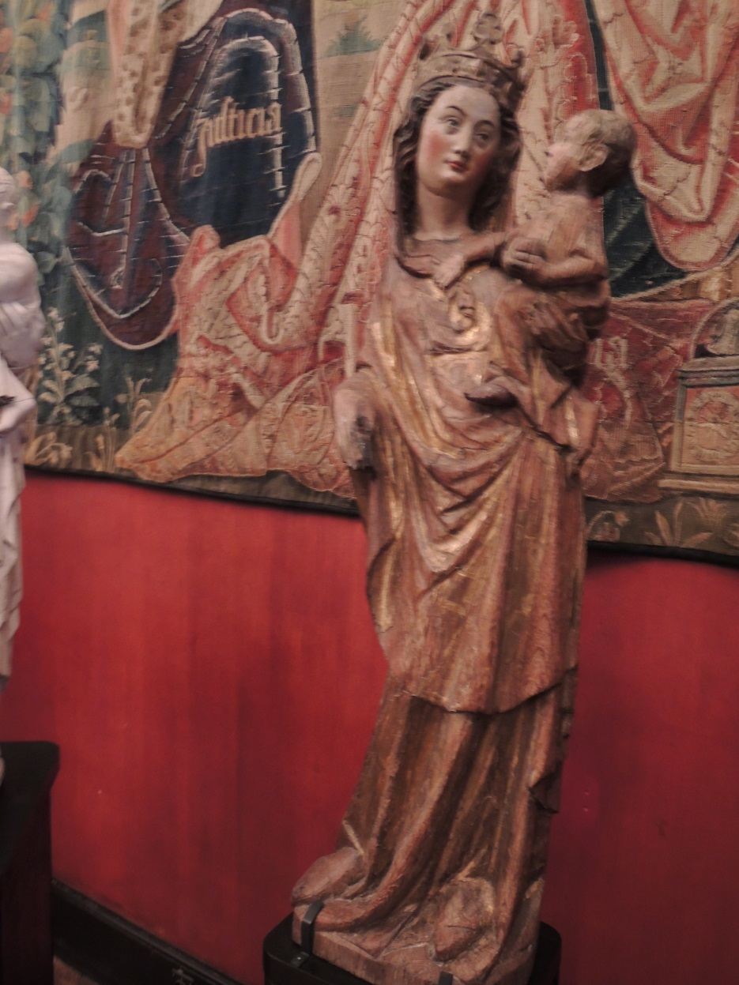

Slide 11
Tipična slika zaštite je Bogorodica sa plaštom; Bogorodica postepeno dobija božanski status (tema Theotokos dominantna je u Vizantiji, a postepeno od 12. veka prelazi i na zapad).
Tema Boga kao gospodara (Deus et dominus) dobija posebnu ulogu u društvu.
Hrišćanski Bog nema imena, on je vrhunac i garant feudalnog sveta; njegova moć vezana je za činjenicu da je on kralj; istorijski, kralj je naslednik starozavetne loze; Bog u kraljevskoj pojavi predstavlja tipičan IMAGO srednjovekovnog sveta (vernici ga vide u ljudskoj formi).
Stoga se slike smatraju za instrumenta devotionis (na zapadu nema kulta ikona, jer je jedino Božanska figura obožavana).

Slide 12
Slika Ruke Božje (Manus Dei): ruka definiše prirodu i funkciju feudalnog Boga.
Funkcije : a) funkcija zapovesti b)funkcija kažnjavanja c)funkcija zaštite (ova poslednja napreduje tokom srednjeg veka).
Uloga Boga – Rex imago Dei: car kao zemaljski model Boga.
Fundamentalnu činjenicu predstavlja Hristova inkarnacija.
Hristova pobeda nad smrću simboliše trijumf nad smrću, kao što je Bog na zemlji zastupnik političke funkcije auctoritas-a i u toj funkciji vladari zamenjuju Boga.
Prema modelu SZ kraljeva Izraela, dolazi do sakralizacije političke vlasti.

Slide 13
Odnosi sa Bogom: u tim odnosima crkva se javlja kao posrednik (Bog crkve je Bog vernika); tokom 12. veka ustanovljava se 7 smrtnih grehova, 7 darova Svetog Duha i 7 sakramenta (svetih tajni); oni potkrepljuju ideju da se čovek može spasiti samo posredstvom crkve (ona ima moć da dodeljuje svete tajne, da venčava i razrešuje); taj proces rodio je reakciju koja se ogledala u želji za neposrednim kontaktom sa Bogom; različite forme devotio (pobožnosti) dobijaju u poznom srednjem veku izrazito lični karakter.
Tradicija tog neposrednog odnosa prema Bogu je pre svega eremitska i seže u početke hrišćanstva.
Opasnost direktnog puta – otvara vrata jeresi.

Slide 14
Drugi oblik dosezanja Boga išao je preko proučavanja (Bog postaje istoričan); izraz teologija prvi put srećemo kod Abelara, da bi se učvrstio tokom 13.veka na univerzitetima; odražava aspiraciju ka Bogu inteligencijom (razumom): FIDE QUAERENS INTELLECTUM (vera kao razum).
Komentari na Bibliju rađaju sholastičku teologiju; posredstvom ove egzegeze hrišćanski Bog srednjeg veka postaje istoričan, odnosno, postaje Bog čija se vizija menja s vremenom; ovo znači da se doslovno čitanje svetog teksta postepeno zamenjuje interpretativnim čitanjem (allegoricae) kojim se kombinuje alegorijsko, istorijsko i anagoško mišljenje (u eshatološkoj viziji).

Slide 15
Bog srednjeg veka bio je večan, ali ne i nepromenjiv; na to ukazuje postepen proces udaljavanja od Jahvea, koji postaje isključivi Bog Talmuda, a ne čitavog SZ.
Konflikt nastaje oko uloge Bogorodice (Sveti Luj je organizovao suđenje Talmudu, odnosno njegovo javno spaljivanje).
Direktni kontakt krštenog i Boga ostvaruje se preko ispovesti (od 1215. obavezna jedanput godišnje) i preko molitve (u kojoj Bog ima centralno mesto): Pater Noster, Ave Maria, Veni Creator; od sredine 9, posebno od 11. veka sv. Duh ima sve važnije mesto u molitvama; moltiva deo svih važnih ceremonija.

Slide 16
Mistični Bog se pokazuje a) per signa b) per miracula c) per myra (zemaljske manifestacije); čovek je stvoren prema slici Boga (razlika između čoveka i Boga u času stvaranja odnosi se na saznanje, odnosno znanje); Bog se javlja kao sveznajući, a prvobitni greh se stoga vezuje za drvo saznanja; SZ insistira na slici čoveka kao grešnika.
Karakteristična slika čoveka u SZ je Jov, kao slika čoveka kojega je Bog ponizio, podsetio ga na njegovu beznačajnost, na slabost i grehe; Jova spasava rezignacija, pokornost i Božje milosrđe (Grgur I, Moralia in Job i kasniji komentari stvaraju od Jova sliku Hrista i crkve u vremenima iskušenja).

Slide 17
Humanizam kraja srednjeg veka radja praksu imitatio Christi.
Jahve se javlja kao najarhaičnija slika Boga (Bog gneva), da bi potom preovlađujuća slika bila slika Boga zaštitnika, a na kraju srednjeg veka slika Boga koji pati – Passio.

